Slide 1
П Е Р В Ы Е Г О Д Ы ЧАРДЫМА

Slide 2
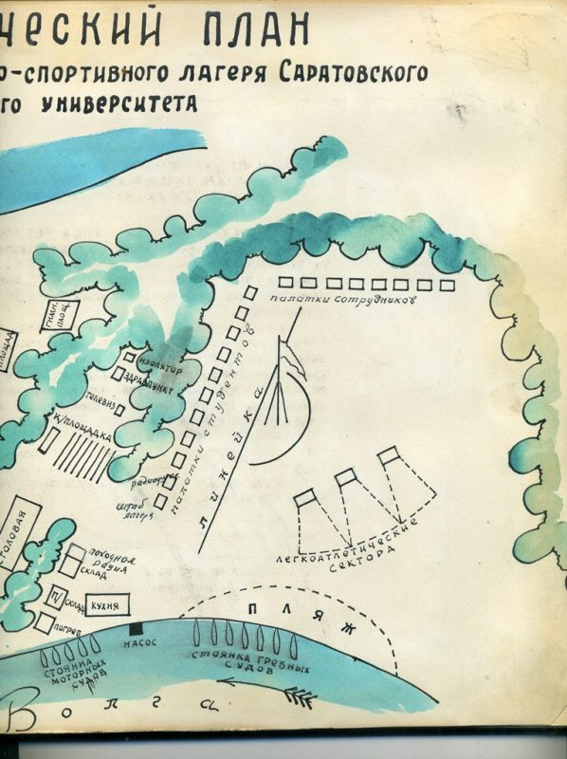
Набросок плана спортивного лагеря СГУ

Slide 3
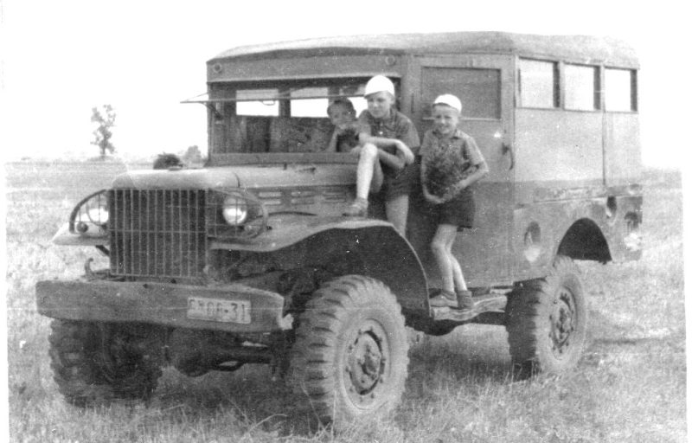
Трофейная машина «Печерилья», на которой ездили и возили
грузы лыжники СГУ

Slide 4
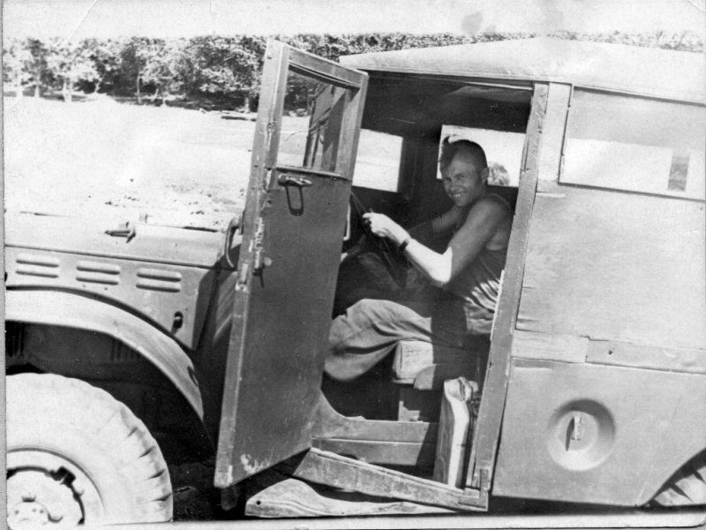
Константин Гурьевич Смятский – тренер лыжников и водитель

Slide 5
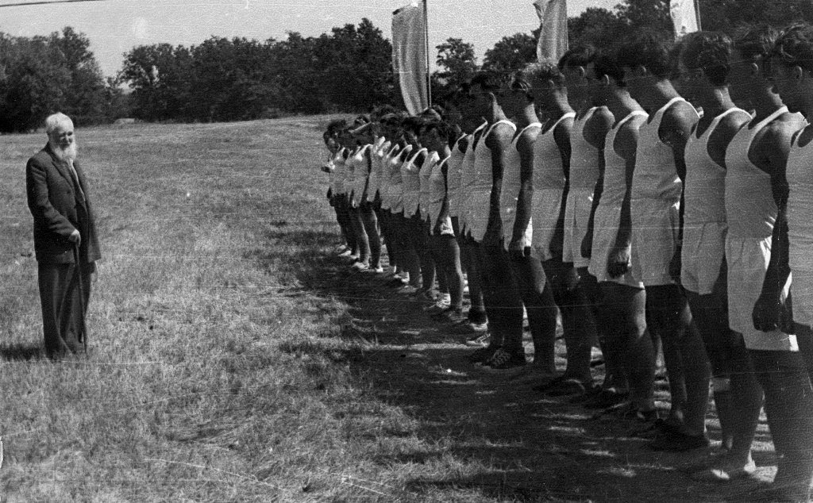
Один из первых парадов спортсменов в Чардыме принимает
ректор, проф. Роман Викторович Мерцлин.
Лагеря еще, как видите, нет.

Slide 6
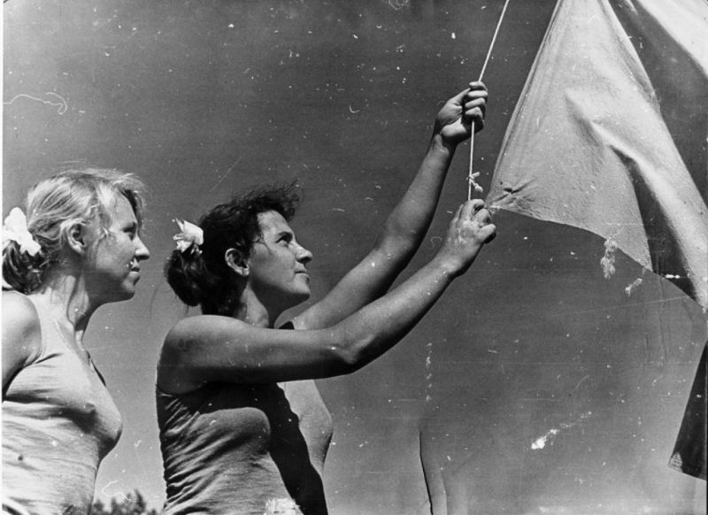
Подъем флага Буревестника в лагере

Slide 7
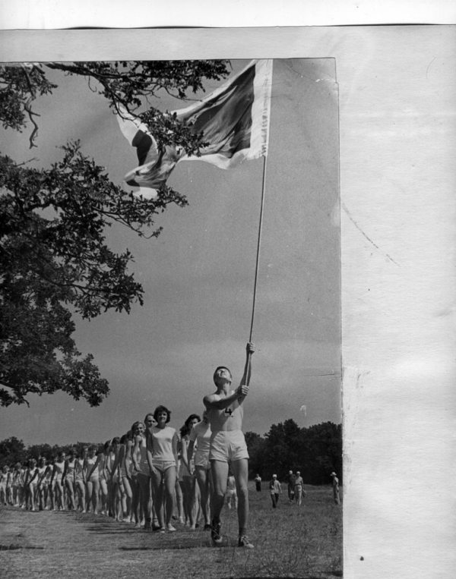
Гордо реет
флаг студенческого
спортивного общества
“Б у р е в е с т н и к”

Slide 8
ПЕРВАЯ ФАЗА ЛАГЕРЯ - ПАЛАТОЧНАЯ

Slide 9
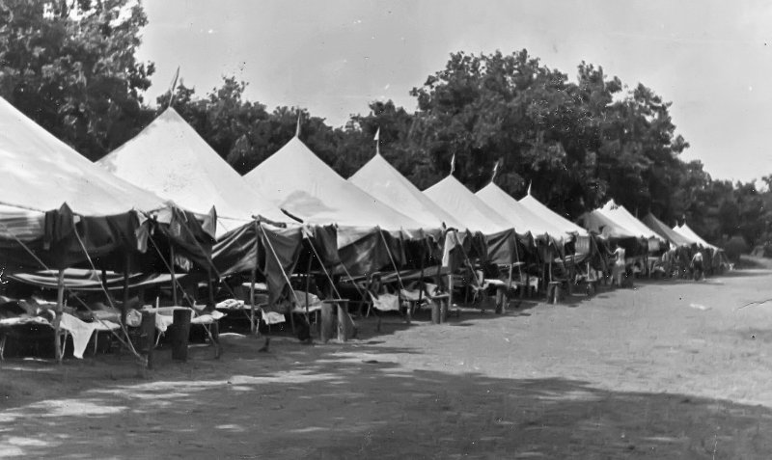
Студенты лыжники сдавали сессию досрочно и ехали строить лагерь.
Общий вид десятиместных палаток. Спортивная жизнь лагеря.

Slide 10
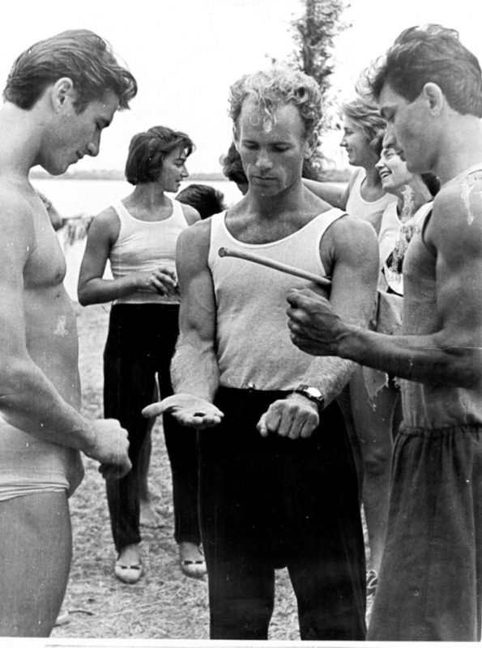
Жеребьевка на эстафету

Slide 11
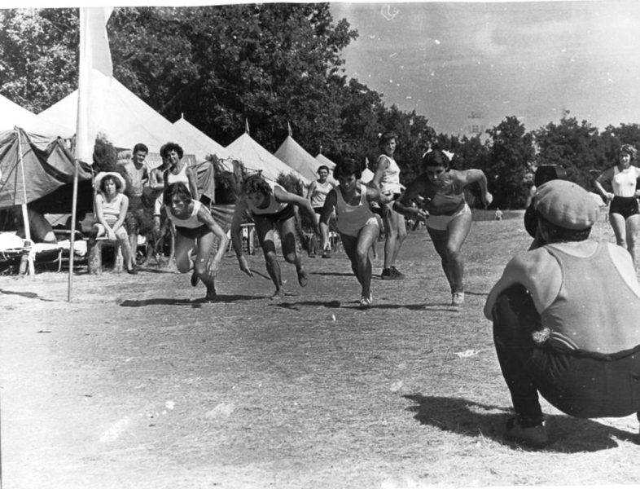
Старт эстафеты

Slide 12
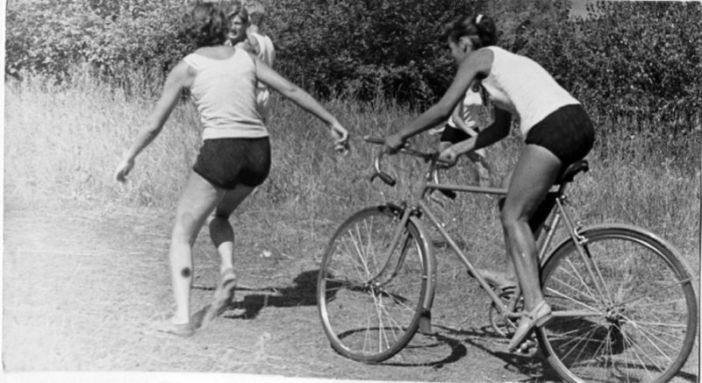
Передача эстафеты

Slide 13
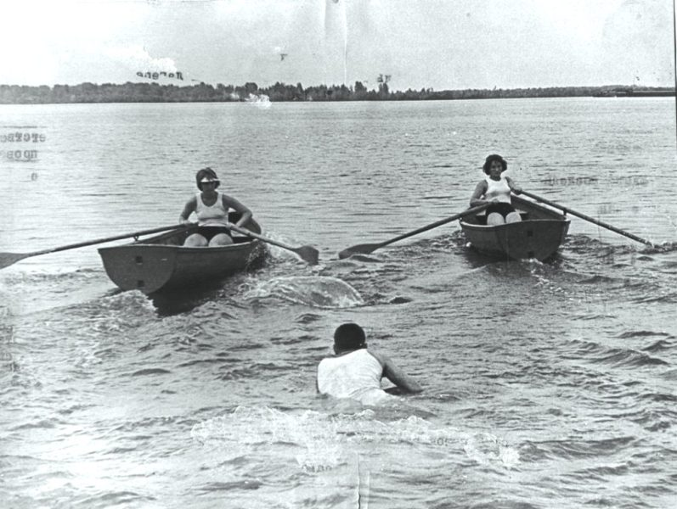
Ещё одна передача

Slide 14
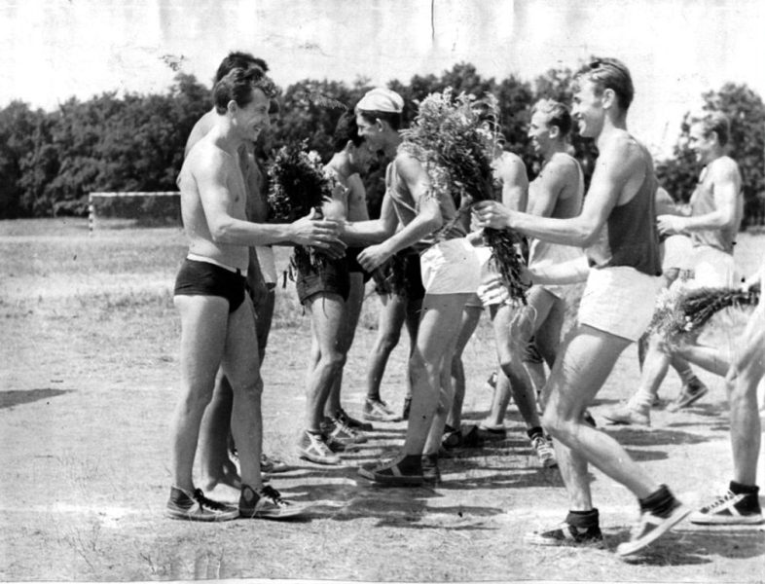
Победила дружба

Slide 15
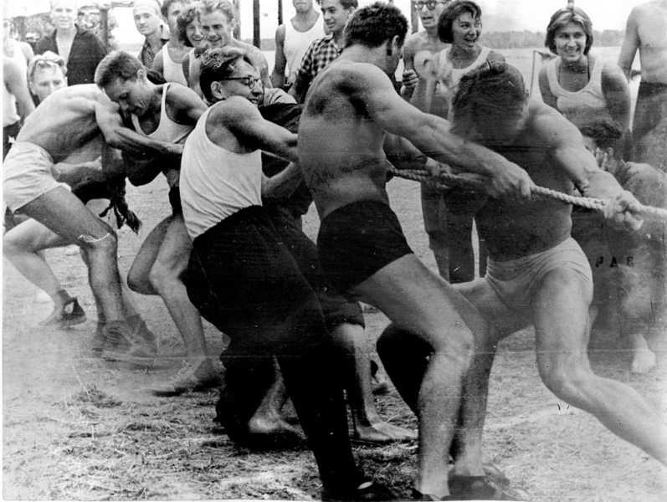
Древнейшая традиция – перетягивание каната

Slide 16
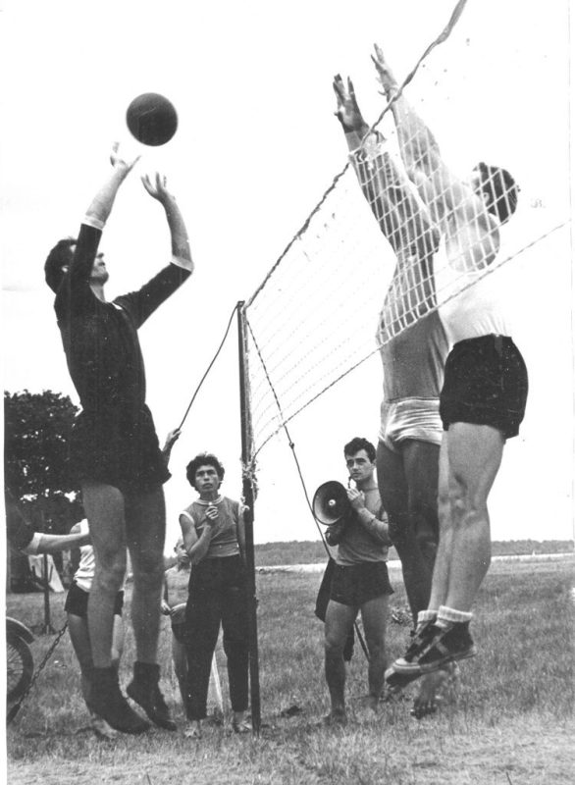
Волейбол

Slide 17
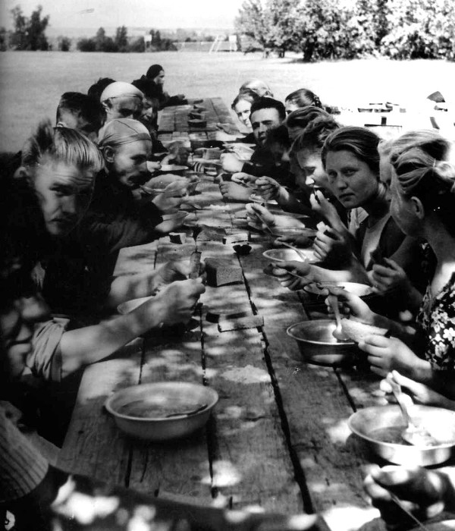
Столовой пока нет и аппетит после работы и тренировки отменный

Slide 18
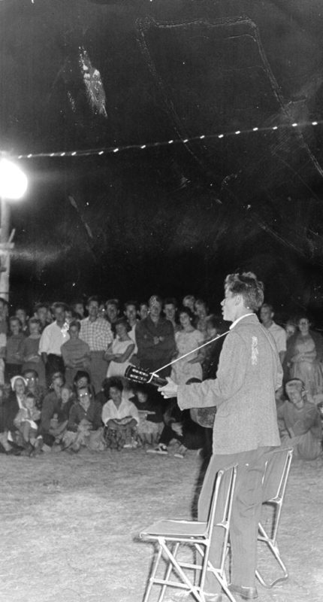
Вечером песни,
часто у костра

Slide 19
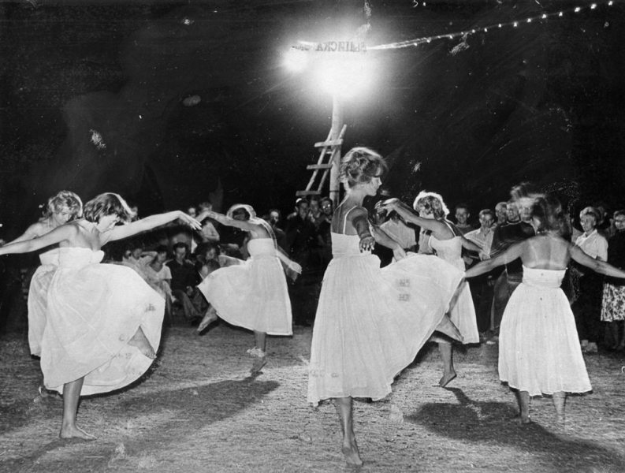
или представления секции художественной гимнастики

Slide 20
СТРОИТЕЛЬСТВО ДОМИКОВ

Slide 21
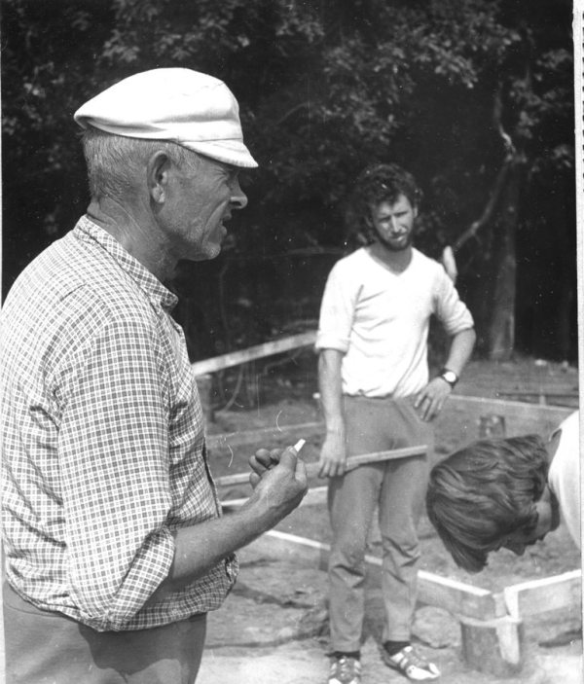
Главный архитектор –
Тренер лыжников –
К.Г. Смятский, строители
- лыжники

Slide 22
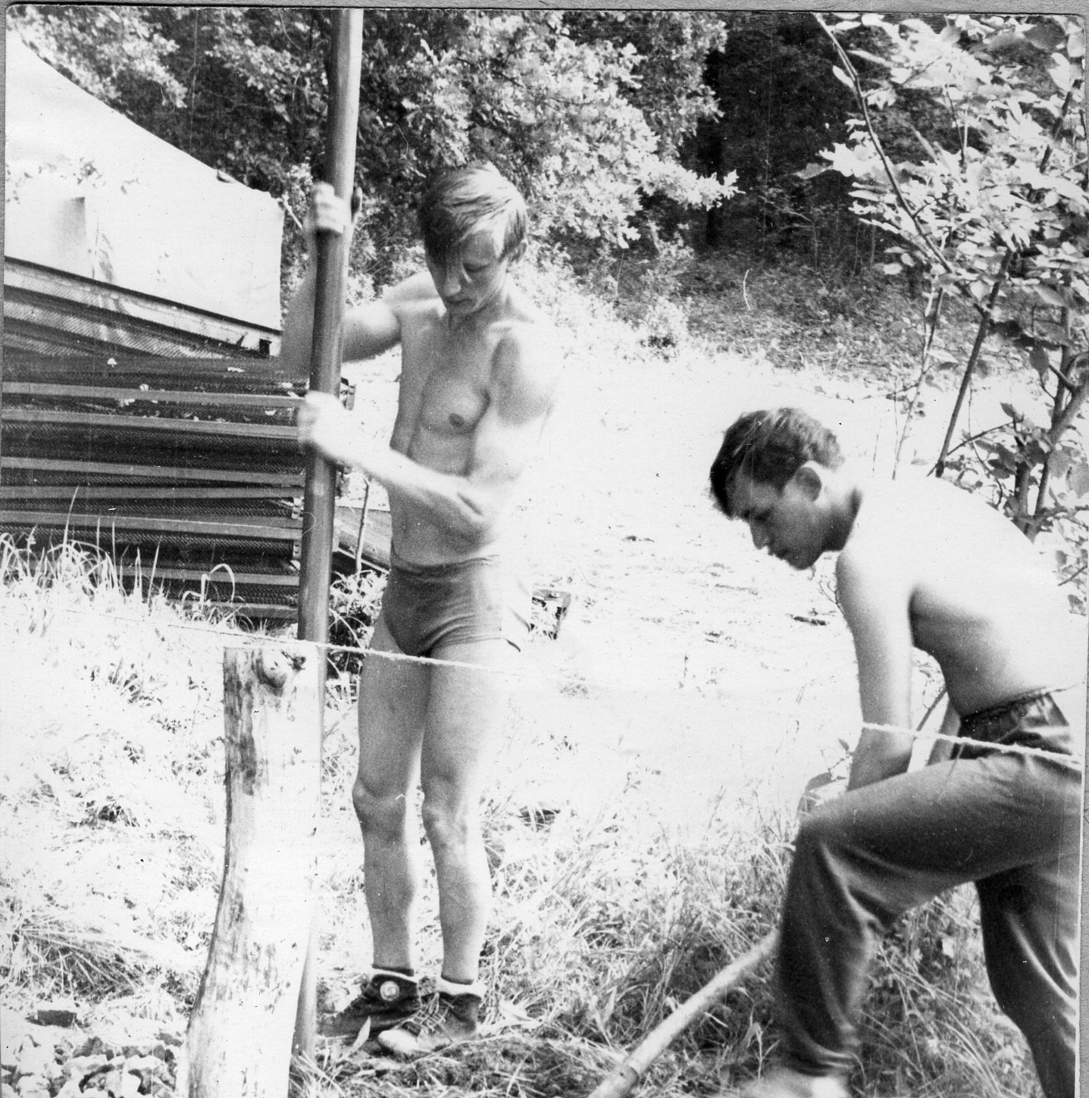
Слева будущий
профессор,
декан химфака
и заслуженный деятель
науки, химик
С.Н. Штыков
Строительство первого стационарного домика на сваях в Чардыме, 1968 г.
В нем потом жил начальник лагеря Эдуард Тихонов

Slide 23
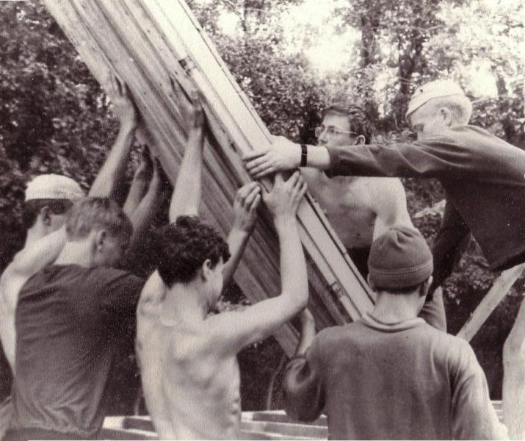
Ставим первую стену домика

Slide 24
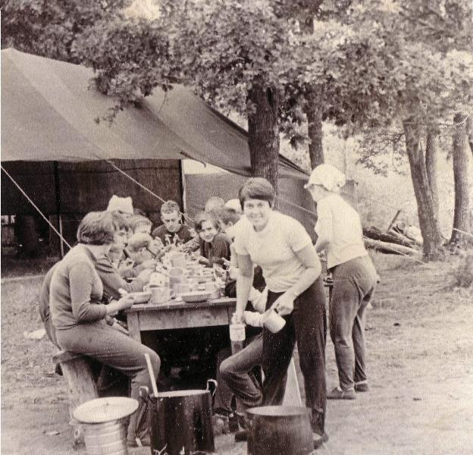
Обед трудового народа, на заднем плане будущий
профессор и зав.кафедрой, физик В.Л. Дербов

Slide 25
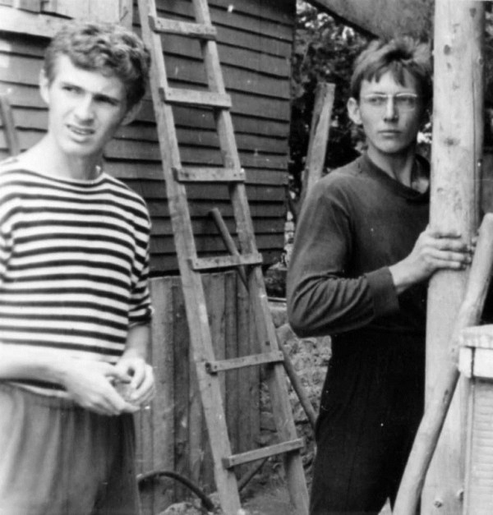
Первый домик достраивают В. Борисов и будущий высоко-
цитируемый профессор И.С. Нефёдов (слева)

Slide 26
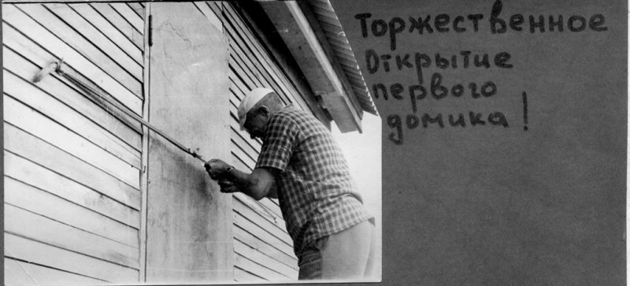
Торжественное открытие первого домика

Slide 27
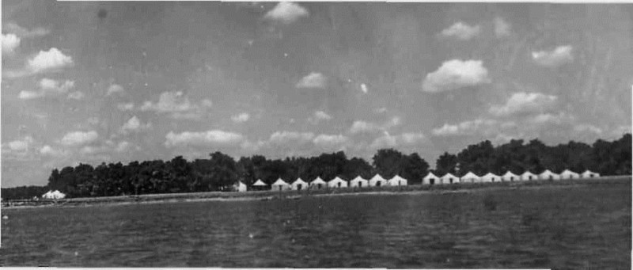
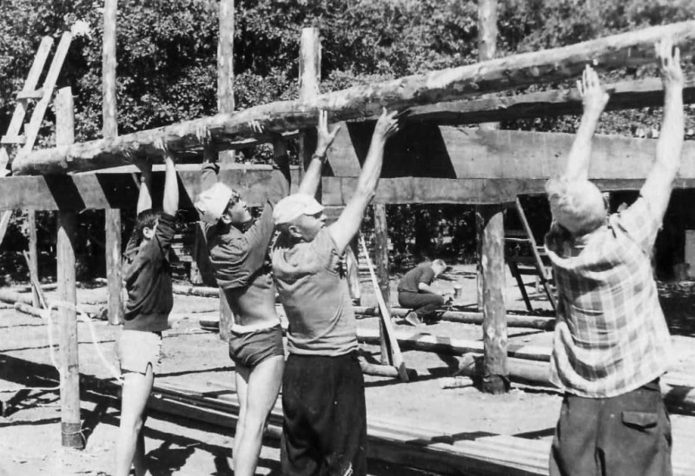
Вид лагеря с Волги
Вторая очередь – строительство столовой

Slide 28
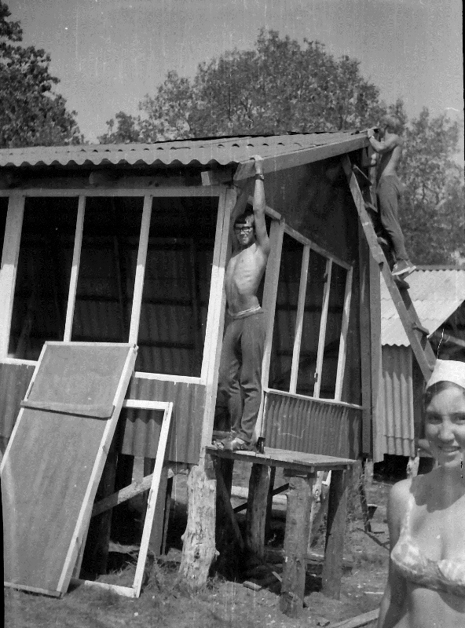
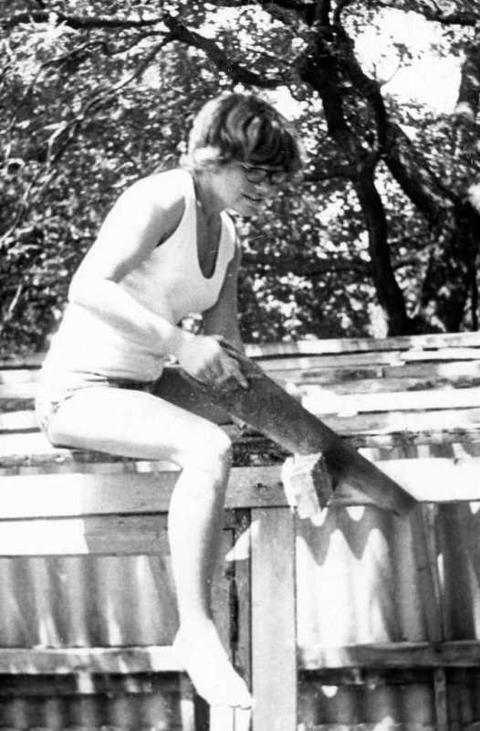
Третья очередь – строительство 10-местных домиков для студентов

Slide 29
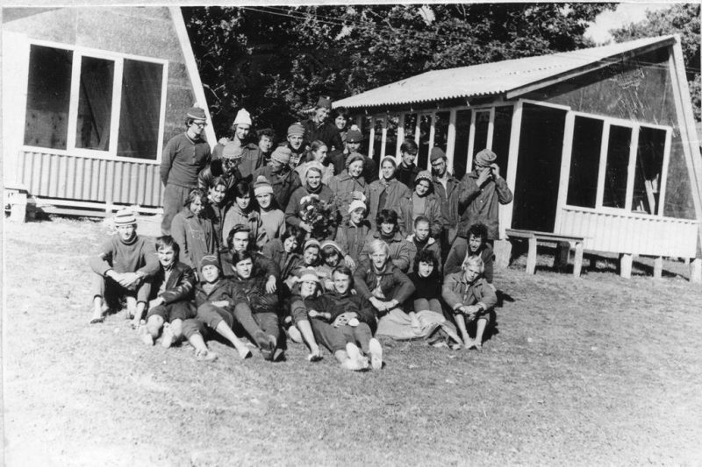
Вот они строители первой очереди домиков

Slide 30
СПАСИБО ЗА ВНИМАНИЕ

